Slide 1
台灣基督長老教會南神神學院 學術倫理課程規定
113學年度新生適用
113.07.05秘書室

Slide 2
因應學術倫理案件層出不窮 以及研究人員具備學術倫理基本規範 制定本校 「研究人員學術研究倫理教育課程實施要點」 適用對象：專任教師及新學年度入學新生
依照學位授予法規定，經授予的學位只有遭到撤銷的單向罰則，
並無法自行宣告撤銷。

Slide 3
本校研究人員學術研究倫理教育課程實施要點規定（節錄）

Slide 4
https://ethics.moe.edu.tw/
台灣學術倫理教育資源中心

Slide 5
帳號由秘書室統一建立
帳號：學號／密碼：學號後五碼（預設）
預定每年9月28日起可上線操作 可操作時會提前MAIL通知，
收到通知務必回覆

Slide 6
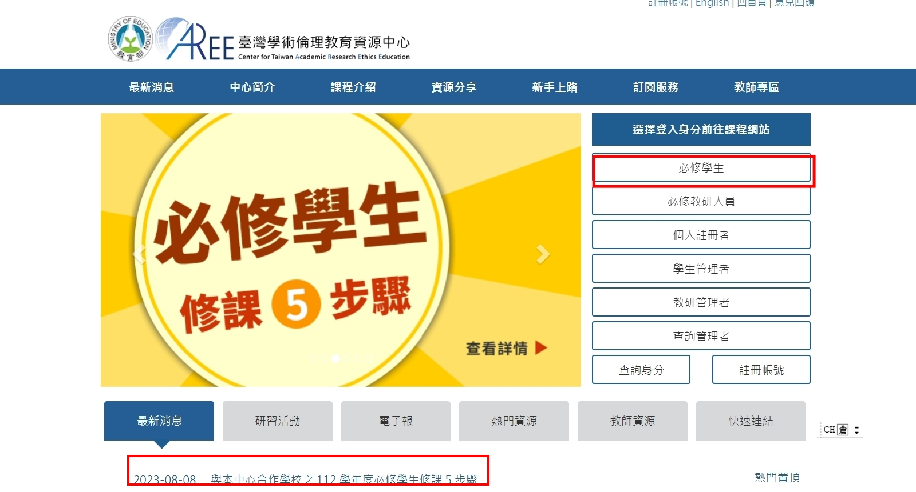

Slide 7
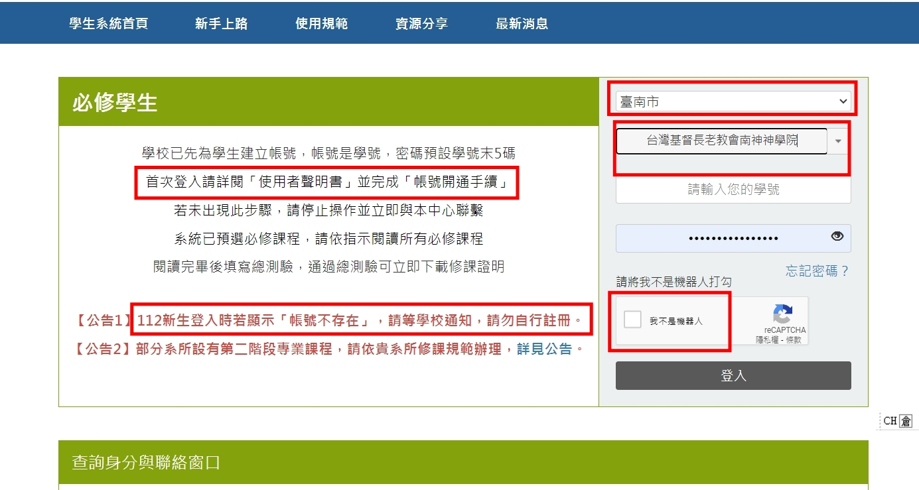

Slide 8
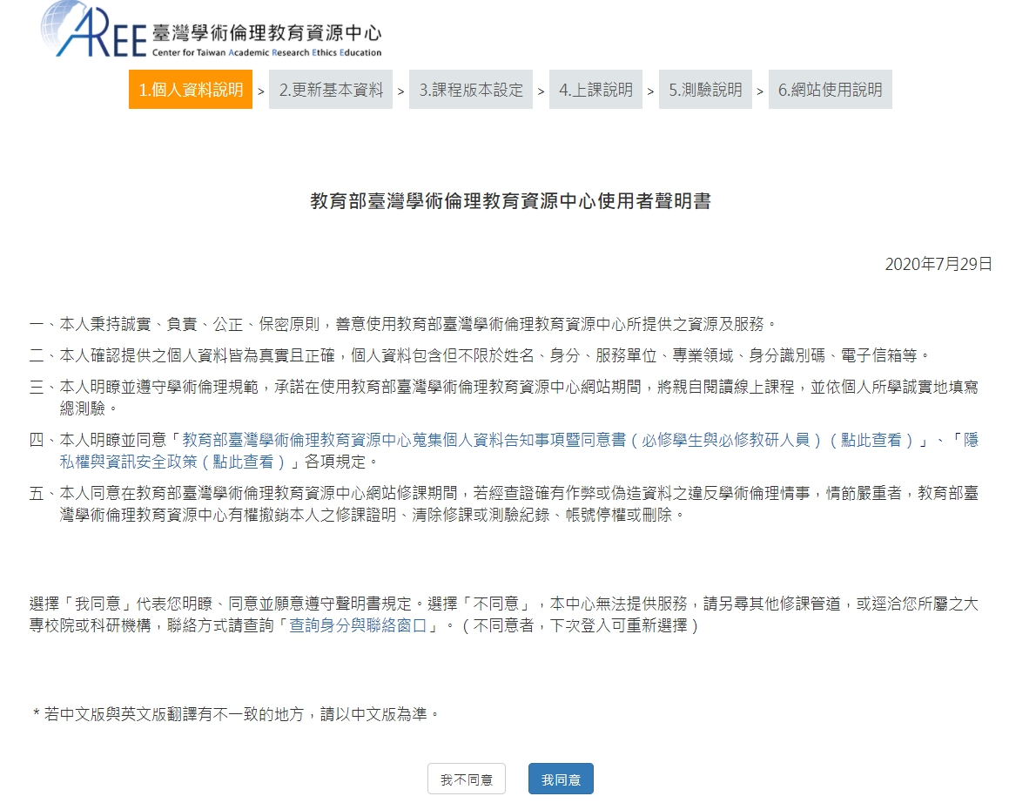

Slide 9
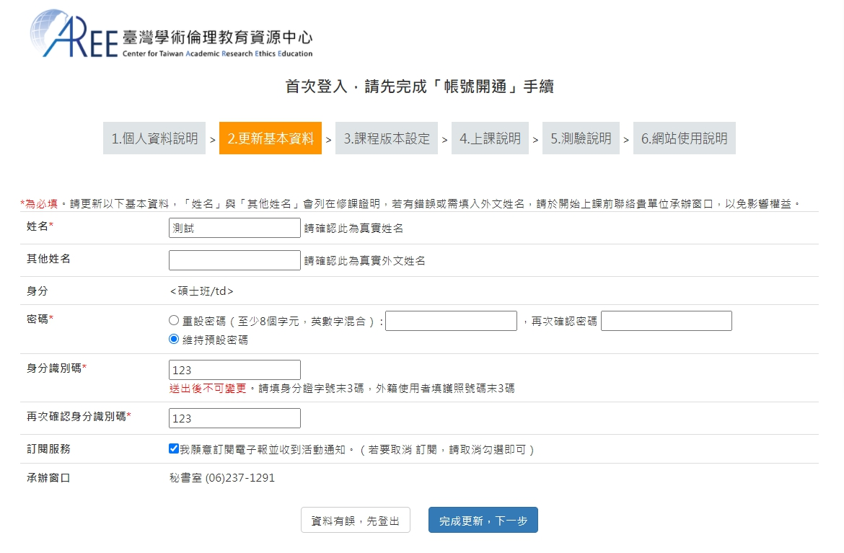

Slide 10
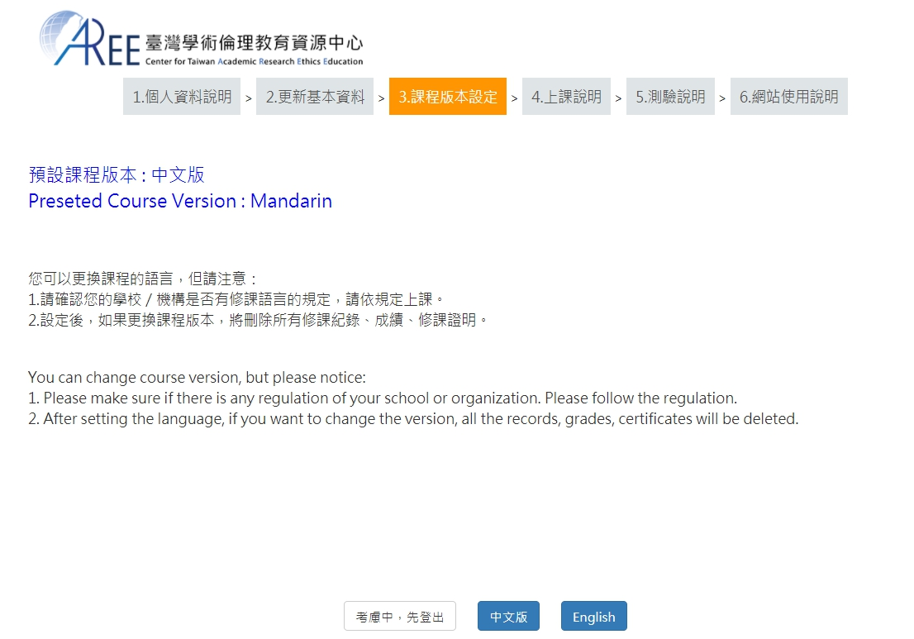

Slide 11
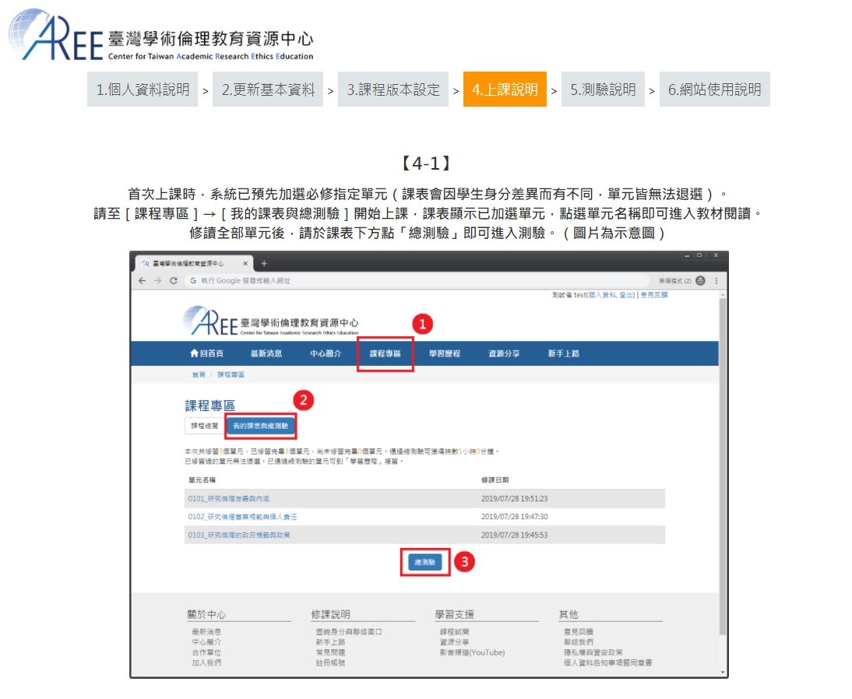

Slide 12
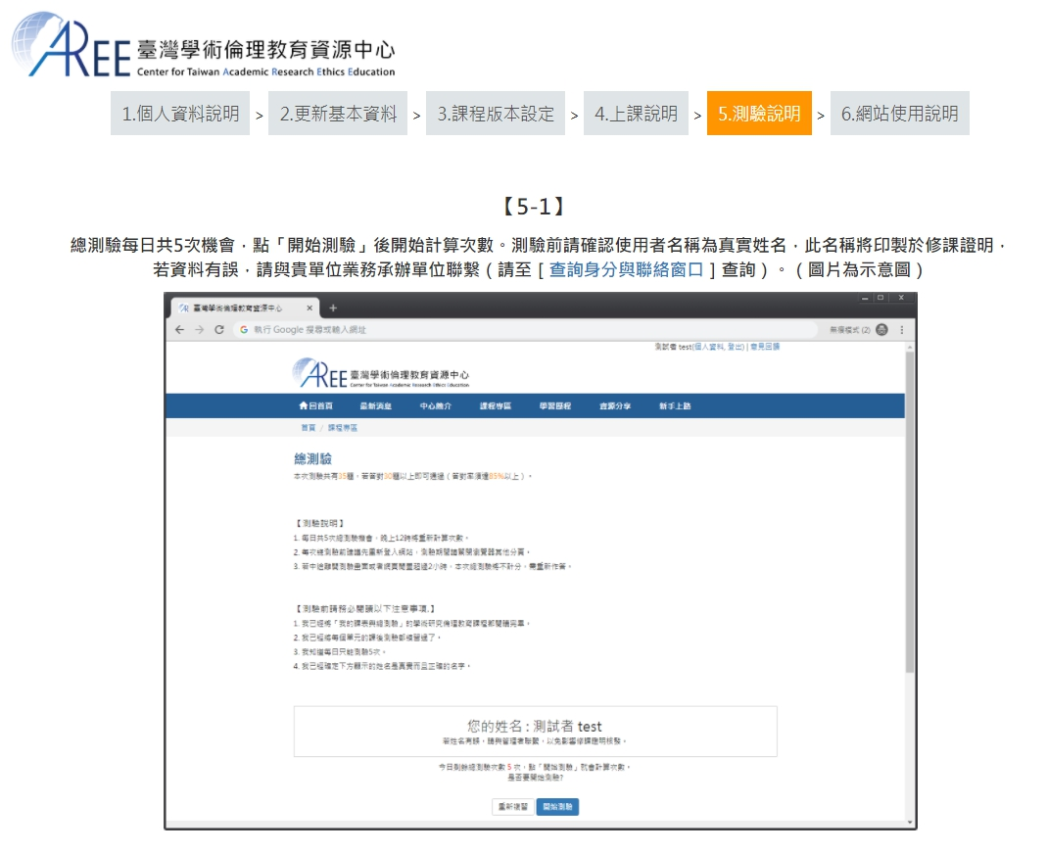

Slide 13
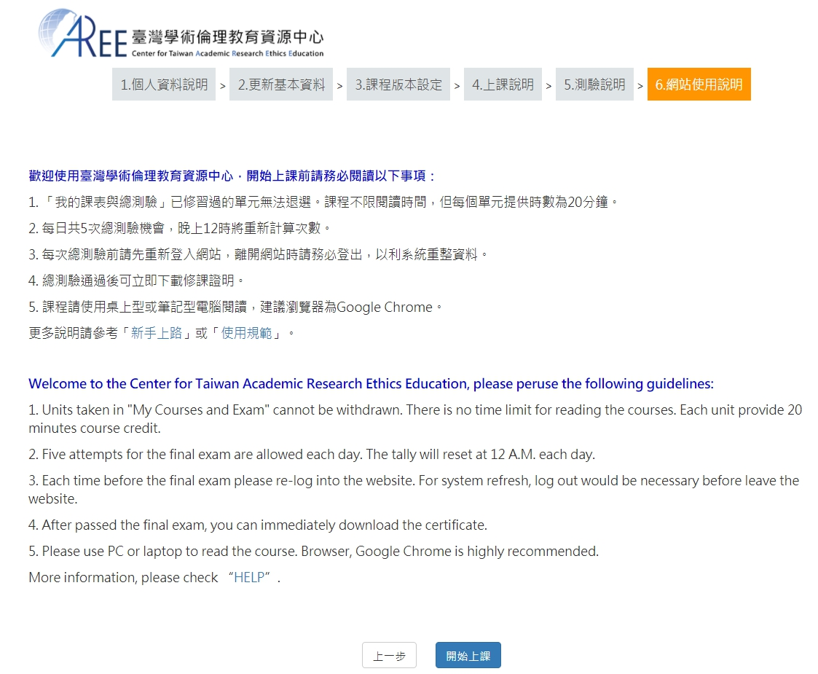

Slide 14
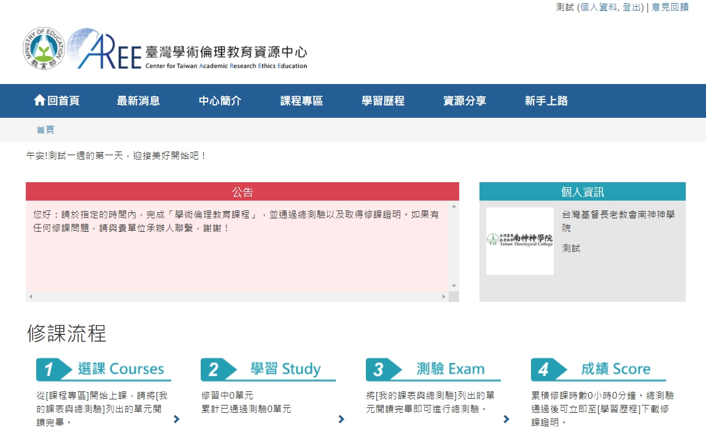

Slide 15
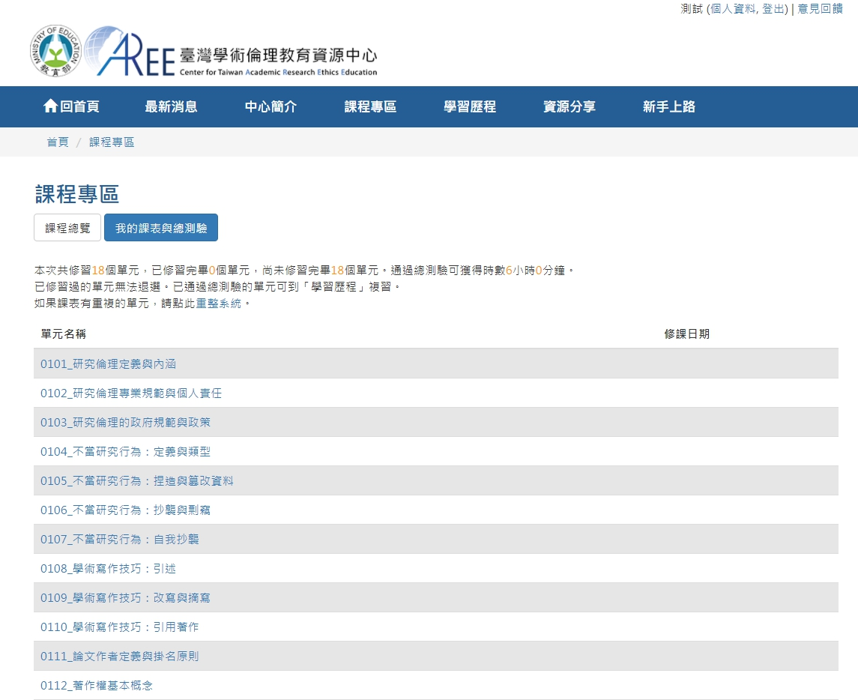

Slide 16
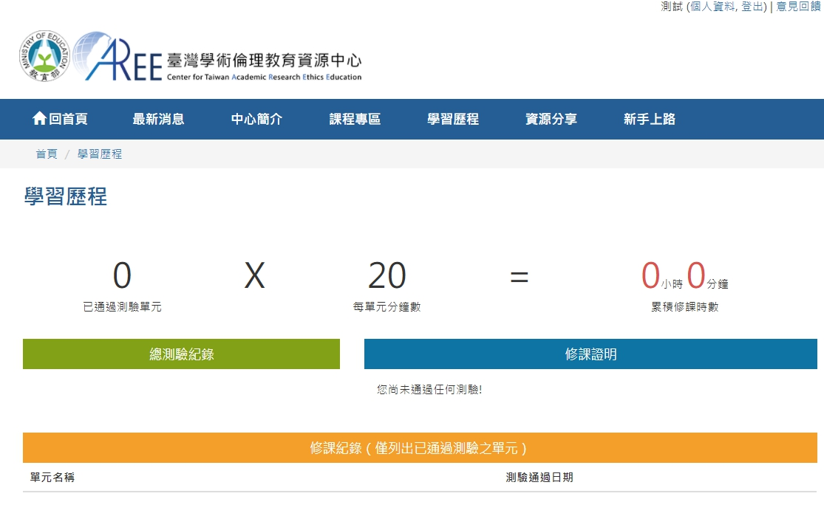

Slide 17
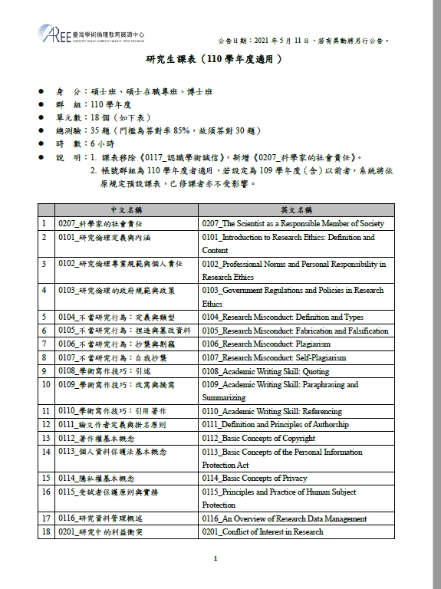
110學年度學生
修課課程表

Slide 18
該學年度學生
修課課程表

Slide 19
110-112學年度學生修課課程表

Slide 20
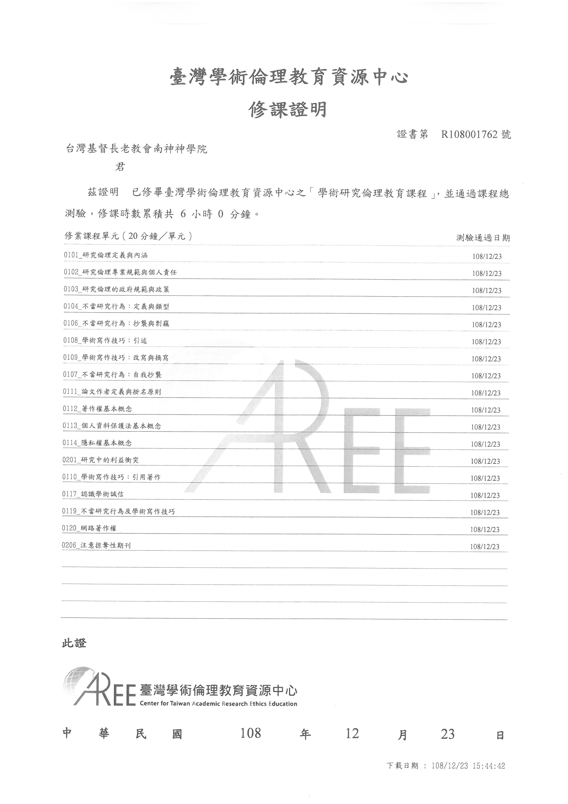
取得修課證明
請印出紙本後送所辦公室
提供同學申請學位考試佐證
（隨學位考試申請表遞送）
其他相關問題請洽秘書室子堅姊（綜合大樓三樓秘書室/分機1009）

Slide 21
有問題嗎？歡迎來問～

